Slide 1
ОШ „Јован Поповић“ Сусек
Ускршњи обичаји
у мом месту
“Шарено јаје”
Невенка Шодић nevenkas.88@gmail.com
Милушка Колар miluskakolar@gmail.com
Ђурђица Стојковић djurdjicas7@gmail.com
Марија Шешлија merilendskola@gmail.com
Биљана Љубановић biljana.elt@gmail.com
Јелена Вукадиновић jelenavukadinovic90@gmail.com

Slide 2
ОШ „Јован Поповић“ Сусек
ЦИЉ ПРОЈЕКТА:
Упознати децу са традицијом
и обичајима прослављања Ускрса.
ОПЕРАЦИОНИ ИСХОДИ:
-Ученици знају због чега се прославља Ускрс.
-Ученици знају да се на Велики петак фарбају јаја (и због чега).
-Ученици знају да се на дан Ускрса одлази у цркву.
-Ученици умеју да офарбају јаја.
-Ученици умеју да самостално пронађу информације на интернету.
-Ученици знају песме о Ускрсу.

Slide 3
ОШ „Јован Поповић“ Сусек
ПРОДУКТИ: офарбана јаја и цртежи јаја
УЛОГА ИКТ:
-Ученици на компијутеру, у програму за цртање, цртају и боје своје јаје.
-Ученици истражују код куће, уз помоћ интернета значење боја, зашто баш црвена јаја.
ТРАЈАЊЕ ПРОЈЕКТА: 7 дана
РЕСУРСИ: едукативни сајтови, наставни програми, као ресуре можемо користити и излагања свештеника, баке и деке, родитеља...

Slide 4
ОШ „Јован Поповић“ Сусек
АКТИВНОСТИ:
У договору са свештеником отићи са децом
у цркву, да им исприча о Ускрсу.
Одлазак у цркву на Лазареву суботу.
Ученици на компијутеру у програму за цртање цртају и боје своје јаје.
Са наставницом енглеског уче боје, понављају појмове везане за Ускрс (зека, јаје...)
Ученици код куће, уз помоћ компијутера или у библиотеци, истражују значење боја и зашто се фарбају јаја.
У оквиру српског језика, читамо причу , а на музичком учимо песму везану за Ускрс.
Организујемо ликовну радионицу на којој фарбамо јаја у луковини, са биљкама.

Slide 5
ОШ „Јован Поповић“ Сусек
УКЉУЧИВАЊЕ ОКРУЖЕЊА
У ПРОЈЕКАТ
Црква и вероучиртељ
УЛОГА РОДИТЕЉА
Улога родитеља је
-да скувају јаја која ћемо фарбати
- да посете изложбу радова
РЕСУРСИ
http://krokotak.com/tag/easter-2/
https://www.pinterest.com/easter-school-ideas/

Slide 6
ОШ „Јован Поповић“ Сусек
РЕАЛИЗАЦИЈА ПРОЈЕКТА
 | Понедељак | Уторак | Среда | Четвртак | Петак
1. | Српски језик-Библијске приче“Васкрсење Христово“ | Математика-Непознати сабирак( Примери са јајима) | Српски језик-Граматика-Велико слово у писању назива празника( Ускрс) | Математика-Непознати умањилац-Примери са јајима | Српски јези- Читање и анализа састава
2. | Математика-Непознати број-Слике са фарбаним јајима | Српски језик-Деца читају приче о Ускрсу које су пронашли на интернету | Математика-Непознати умањеник (Примери са јајима) | Српски језик- „Причала ми бака“ Састав на тему Ускршњих обичаја из бакине приче. | Математика-Непознати број- утврђивање
3. | Свет око нас -Празници и обичаји | Енглески језик-Појмови везани за Ускрс( јаје, зека, бројање,боје) | Ликовна култура-Цртамо и бојимо јаја,правимо изложбу и бирамо најлепши рад) | Свет око нас- Народни обичаји празновања Ускрса-квиз | Физичко васпитање Полигон спретности
4. | Физичко васпитање-Игра „Вруће-хладно“ –Пронађи јаје | Музичка култура –Обрада песме „Ускршње јутро“ Veljkanoc – песма на словачком | Ликовна култура-Цртамо и бојимо јаја,правимо изложбу и бирамо најлепши рад) | Физичко васпитање- Музичка игра „Кукавица“ В. Томерлин | Енглески језик Учење песмице о Ускрсу
5. | Словачки језик - pesmica Veljko noćni zajko (Uskršnji zec) | Верска настава Васкрс |  |  | Слободне активности- Фарбање јаја у луковини

Slide 7
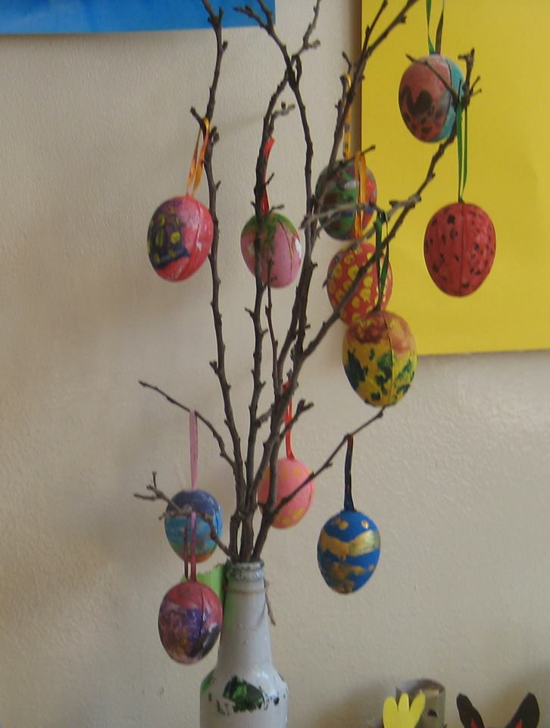
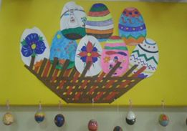
ОШ „Јован Поповић“ Сусек
ПРОМОЦИЈА
ПРОЈЕКТА
- Изложба
- Сајт школе
- Часопис школе
-Учитељски блогови

Slide 8
ВРЕДНОВАЊЕ И САМОВРЕДНОВАЊЕ
ОШ „Јован Поповић“ Сусек
 | КРИТЕРИЈУМИ | ПРОЦЕНА УСПЕШНОСТИ ГРУПЕ
 |  | Одличан | Добар | Потребна је помоћ
1. | Учешће чланова тима | Сви чланови учествују | Учествују само неки чланови | Један или два члана доминирају
2. | Како се слажу чланови тима | Сви чланови се добро слажу | Неки чланови се добро слажу | Расправљају се, исмeјавају друге
3. | Слушају када други говоре | Сви пажљиво слушају | Неки слушају, неки не | Међусовно се не слушају
4. | Број постављених радова на изложби | Већина радова | Неколико радова | Мали број или ниједан
 | ПРОЦЕНА ИЗЛОЖБЕ ОД СТРАНЕ УЧЕНИКА
 | Изложба одговара теми
2. | Приказани радови су добро постављени
3. | Изложба је прегледна.

